Slide 1
PSY 475 Vědecká komunikace
Přednáška: Prezentace
2015

Slide 2
Meta-přednáška

Slide 3
Prezentace a poster prezentace
Mají odlišný formát
Liší se:
Příležitost (situace, publikum)
Obsah a účel prezentace

Slide 4
Prezentace a poster prezentace
Různé příležitosti
Obhajoba diplomové práce
Konference
Seminář/hodina/workshop
Group meeting
…

Slide 5
Prezentace a poster prezentace
Různý obsah (cíl):
Prezentovat výsledky výzkumu (preliminary results)
Prezentovat vznikající článek
Seznámení publika s určitou problematikou
Prezentovat nový projekt
…

Slide 6
Prezentace a poster prezentace
Dnes se zaměříme na akademické prezentace
  tj. odborný obsah k odbornému publiku
Především pak prezentace (chystaného) článku
Většina věcí ale platí i pro další formáty (obhajoby)

Slide 7
Odborná prezentace
Obsah: vzniklá/vznikající odborná práce
Text je/bude dostupný v propracovanější formě

Slide 8
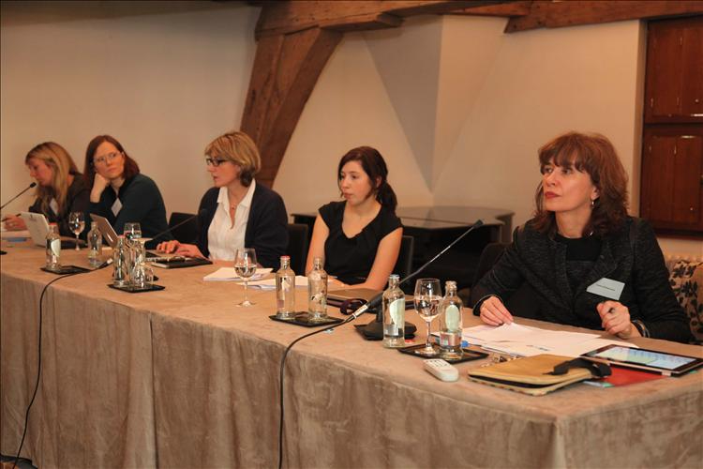
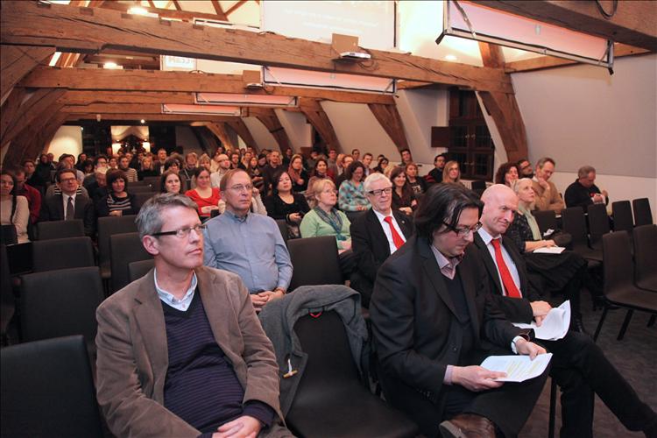
Odborná prezentace
Situace: konference, seminář
Přítomni především odborníci, převážně (ale ne výlučně) v dané disciplíně/oblasti
Cíl:
Seznámit publikum se základními zjištěními práce
Získat pozornost (a zájem o) naši práci!

Slide 9
Odborná prezentace
Cca 20-30 minut (včetně 5-10 min diskuze)
V rámci více prezentací (3-5 na +-1,5hod)
Po prezentaci zodpovídání otázek

Slide 10
Co je nutné si uvědomit
Prezentace je krátká
Nemůžeme prezentovat každý (i důležitý) detail
Musíme mnohem více zdůraznit to OPRAVDU důležité
Výsledky, zjištění!

Slide 11
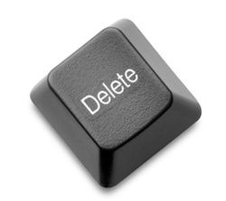
Co je nutné si uvědomit
Nemůžeme prezentovat každý (i důležitý) detail
Vzpomeňte si na přednášku o článku vs bakalářské práci
Platí tatáž „pravidla“, ale mnohem přísnější
Spousta důležitých poznatků (ve všech částech práce) do prezentace nepatří
Musíme nutně „obětovat“ obrovské kusy textu
  To se týká také výsledků!

Slide 12
Co je nutné si uvědomit
Musíme mnohem více zdůraznit to OPRAVDU důležité
Prezentace musí sdělit především zásadní myšlenky práce (Tři? Čtyři?)
Přitom ale v „real-time“
Musíme respektovat omezení publika a uvědomit si, co je schopno si zapamatovat a propojit
Musíme udržet pozornost – proto by také měla by být „zábavná“, nebo „poutavá“

Slide 13
Odborná prezentace
Prezentace – řeč, přednáška – tj. plynulé přednesení obsahu
  Publikum se samo nemůže k něčemu vrátit
  Zapamatuje si jen menší množství informací
  Záleží na tom, jak co zdůrazníme v řeči

Slide 14
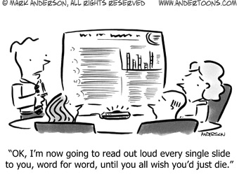
Za pomoci textově-vizuálního pozadí (powerpoint)
  Dvě centra pozornosti (minimálně☺) – plusy i minusy
  Vodítka pro nás i publikum
  Textová osnova, vizuální zkratky (graf)
  Přeskakování pozornosti, musí být vyvážené
  Často ne přednes (plynulá řeč), ale čtení slidu – to je špatně

Slide 15
Různé typy psaní prezentací
Někdo preferuje v prezentaci velké množství informací (textu, citací..)
  můžou si je dohledat (online)
  na nic nezapomenete
  moc textu
  publikum i prezentující se ztratí
Někdo spíše málo
  máte prostor pro sebe – a plnou pozornost publika
  pokud se ztratíte, zapomenete myšlenku
  pokud si publikum chce Vaši prezentaci někde najít (nejsou tam žádné informace)
  Závisí také na obsahu prezentace – jak moc je dané téma pro publikum neznámé, složité

Slide 16
Určitě doporučujeme spíše méně informací
Dejte si prostor
Můžete se lépe přizpůsobit konkrétní situaci (a publiku)
Nepřehánějte to se slidy – 1 slide je cca na 2 minuty

Slide 17
Určitě doporučujeme spíše méně informací
Dejte si prostor
Můžete se lépe přizpůsobit konkrétní situaci (a publiku)
Nepřehánějte to se slidy – 1 slide je cca na 2 minuty
Ale zvažte, kde potřebujete záchytné body
A kde je potřebují lidé v publiku
Na slidu nemusí (a ani nemají!) být celé věty

Slide 18
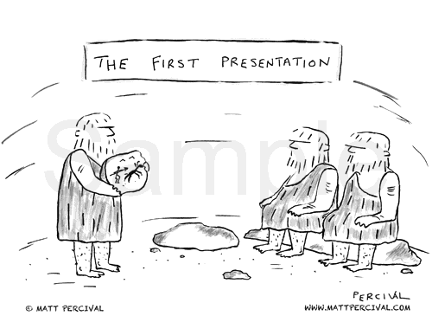
Prezentace - pomůcky
Power-point (v pdf)
Vizualizace – pokud jdou
  V textu - bubliny, podtržení
  Grafy, modely
  Animace
  Obrázky

Slide 19
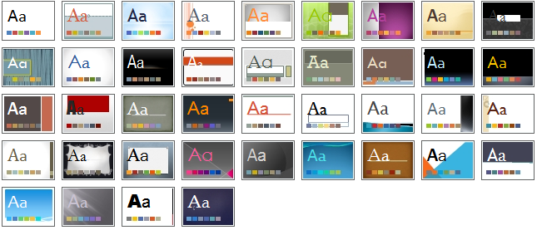

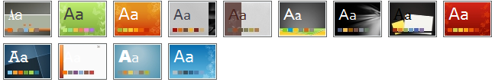
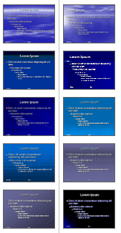
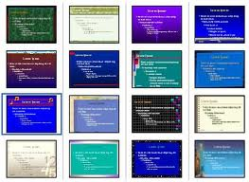
Šablona

Slide 20

Šablona
Světlý text na tmavém pozadí
Tmavý text na tmavém pozadí
Tmavý text na světlém pozadí
Světlý text na světlém pozadí
Viditelnost je závislá na kvalitě projektoru a osvětlení v místnosti
Na monitoru vaše prezentace zcela jistě vypadá jinak!
Raději světlé pozadí a tmavý text
  při zatemnění lepší naopak
V praxi to až tak často neřešíme → oficiální šablony institucí

Slide 21


Slide 22


Slide 23


Slide 24
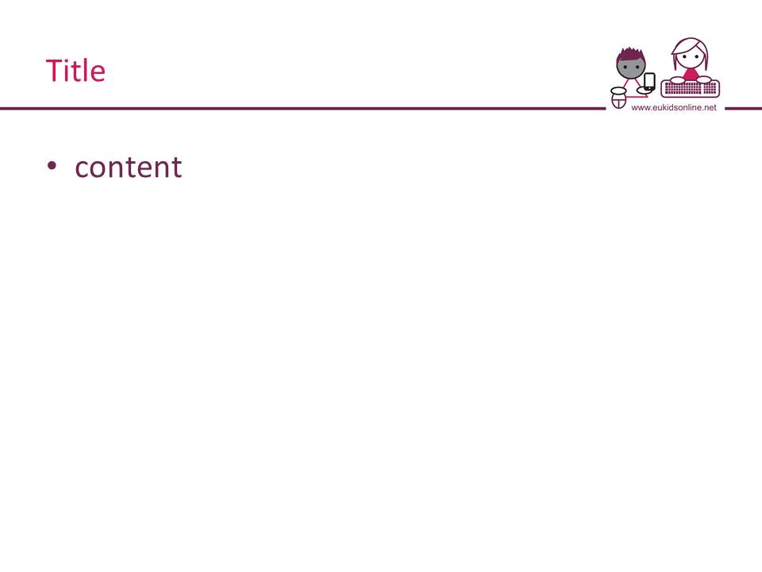

Slide 25


Slide 26


Slide 27
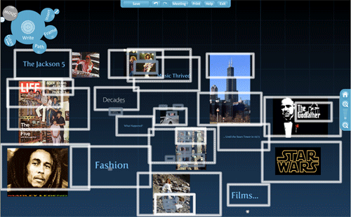
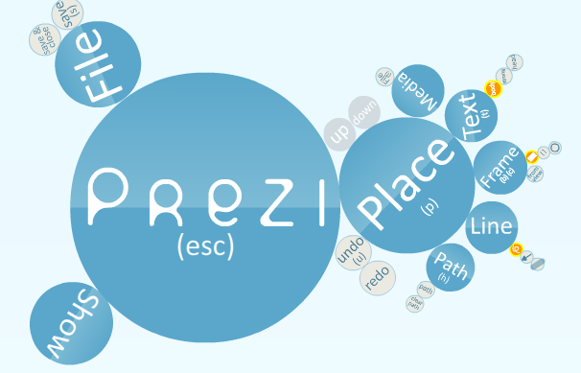

Prezi.com

Slide 28
Animace
Animace přechodů snímků

Slide 29
Animace
Animace přechodů snímků
  Pokud ano, pak jedině jednoduché

Slide 30
Animace
Animace přechodů snímků
  Pokud ano, pak jedině jednoduché
  Jinak jsou rušivé

Slide 31
Animace
Animace přechodů snímků
  Pokud ano, pak jedině jednoduché
  Jinak jsou rušivé
  A odvádějí pozornost

Slide 32
Animace
Animace přechodů snímků
  Pokud ano, pak jedině jednoduché
  Jinak jsou rušivé
  A odvádějí pozornost
  Vidíte?

Slide 33
Animace
Animace přechodů snímků
  Pokud ano, pak jedině jednoduché
  Jinak jsou rušivé
  A odvádějí pozornost
  Vidíte?

Slide 34
Animace
Animace přechodů snímků
  Pokud ano, pak jedině jednoduché
  Jinak jsou rušivé
  A odvádějí pozornost
  Vidíte?

Slide 35
Animace
Animace přechodů snímků
  Pokud ano, pak jedině jednoduché
  Jinak jsou rušivé
  A odvádějí pozornost
  Vidíte?

Slide 36
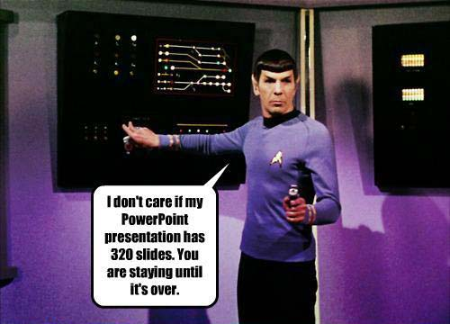
Animace
Animace přechodů snímků
  Pokud ano, pak jedině jednoduché
  Jinak jsou rušivé
  A odvádějí pozornost
  Vidíte?
Jednoduché přechody jsou lepší
Totéž platí pro animace obrázků a textu – méně je více

Slide 37
Kdy se animace hodí: výklad a modely
Postupný výklad, např.:
  Struktura článku:
    Úvod - představení toho, co chceme zkoumat
    Metoda - detailní popis průběhu studie
    Výsledky - shrnutí výsledků – všech potřebných údajů
    Diskuze - zhodnocení výsledků, hlavně ve vztahu k Vašim otázkám a teorii
Výhoda: posluchači nečtou dopředu a pokud se ztratí ve vašem výkladu, rychle se najdou
Nevýhoda: měli byste velmi dobře znát strukturu své prezentace (příp. mít tištěnou podobu)

Slide 38
Model/schéma

Slide 39
Model/schéma
Počet přátel RL
H1
Jak dlouho má FB
Počet přátel na FB
FB self-disclosure
H2
H4
H3
Extroverze
H5

Slide 40
Model/schéma
Počet přátel RL
Jak dlouho má FB
Extroverze

Slide 41
Model/schéma
Počet přátel RL
Jak dlouho má FB
Počet přátel na FB
Extroverze

Slide 42
Model/schéma
Počet přátel RL
Jak dlouho má FB
Počet přátel na FB
Extroverze

Slide 43
Model/schéma
Počet přátel RL
Jak dlouho má FB
Počet přátel na FB
Extroverze

Slide 44
Model/schéma
Počet přátel RL
Jak dlouho má FB
Počet přátel na FB
FB self-disclosure
Extroverze

Slide 45
Model/schéma
Počet přátel RL
H1
Jak dlouho má FB
Počet přátel na FB
FB self-disclosure
H2
H4
H3
Extroverze
H5

Slide 46
Grafy

Slide 47
Grafy
Sloupečky je lepší odlišovat sytostí barev než různými barvami stejné sytosti
Barvoslepost – časté špatné rozlišování zelené a červené
Nepoužívejte 3D grafy

Slide 48
Grafy
Sloupečky je lepší odlišovat sytostí barev než různými barvami stejné sytosti
Barvoslepost – časté špatné rozlišování zelené a červené
Nepoužívejte 3D grafy
  Jsou extrémně špatně
  čitelné

Slide 49
Množství textu na stránku
Přiměřené
Strukturovat
  odrážky, odsazení, možné zvýraznění důležitého, ale nepřehánět
Dlouhý plynulý text v celých větách jen výjimečně!
  možná je např. odůvodněná citace, ukázka textu

Slide 50
Používání obrázků, fotografií (či audio-video záznamů)
Pokud je odůvodněné, patří do prezentace bez pochyb
  Experimenty – je možné ukázat průběh nebo typickou situaci
Obrázky na „rozptýlení“ a udržení pozornosti
  nejsou na škodu…
  …avšak jako u ostatního s mírou a především vkusem
  3 obrázky na prezentaci pro konferenci bohatě stačí
  Pozor na autorské právo

Slide 51
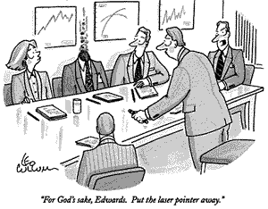
Pointer – s mírou (špatně se sleduje)

Slide 52
Reference
Střídmě – ale záleží…
  Uvádění čísel…
Někdy ani nejsou třeba (hl. u „známých problémů“)
  Ale pokud mluvíme o konkrétní teorii, pak ano

Slide 53
Struktura prezentace

Slide 54
První slide
Téma/název – má navést i nalákat publikum
Autor: jméno, titul (nemusí být, často se nedává), instituce (ta by být měla)
Kde a kdy bylo prezentováno
Emailový kontakt

Slide 55

How easy is to become alienated?
Stability and change of first-time voters’ civic attitudes over the election year
Jan Šerek, Zuzana Petrovičová, and Petr Macek
Masaryk University, Brno, Czech Republic
14th SRA Biennial Meeting, Vancouver, March 8 – 10, 2012

Slide 56
Úvod prezentace
Co byste dali do introduction
„Málo“ slajdů
Je dobré začít jasně a zajímavě! Úvod do tématu, krátký příběh, myšlenka

Slide 57
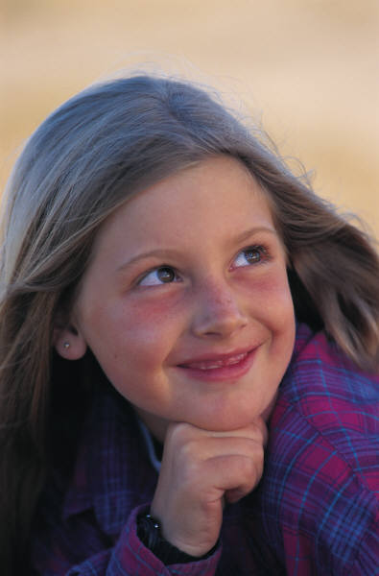
According to the popular image,
young people are optimistic and naive about politics …

Slide 58
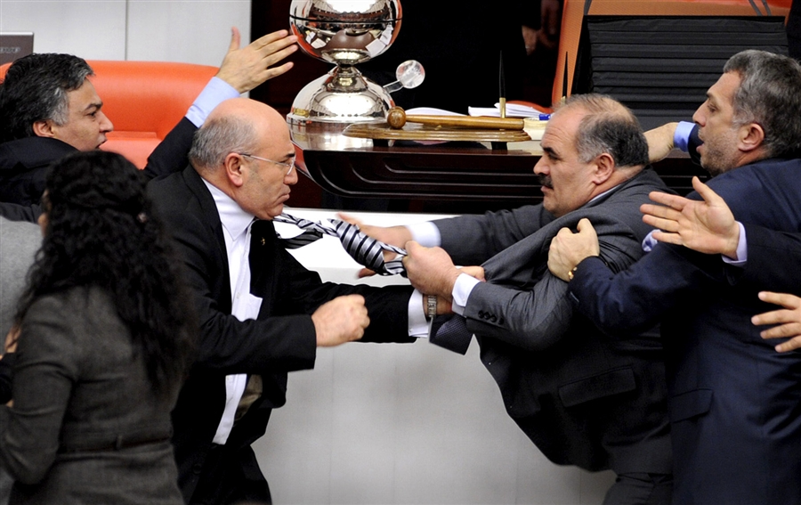
… then they face the reality …

Slide 59
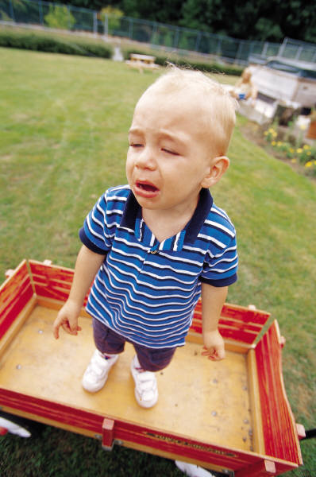
… and become skeptical and alienated.

Slide 60
Dejte si ale pozor, jestli jsou opravdu vhodné
  Př. In memoriam of…
Stávají se také součástí prezentace
Snažme se zaujmout, ale ne s využitím přílišného
  strašení publika
  tlačení na city
  zlehčování tématu
  útoků na druhé
  atd.

Slide 61
Teorie/Úvod do tématu
Jaké základní koncepty používáme?
Základní uvedení – často opravdu velmi „základní“
  Nutné pro kontext výzkumu – pro přijmutí perspektivy publikem v dané situaci
  Ale mluvíme k odbornému publiku – neurážejme je trivialitami
Záleží na kontextu

Slide 62
Záleží na kontextu
Příklad:
Téma – online závislost
Úvod: „Užívání internetu dětmi“
SRCD
YOUTH 2.0

Slide 63
Záleží na kontextu
Příklad:
Téma – online závislost
Úvod: „Užívání internetu dětmi“
SRCD
Jeden slide
YOUTH 2.0
Jedna věta

Slide 64
Introductory notes
political beliefs are being formed in late adolescence and persist during the life (Sears & Levy, 2003; Alwin & Krosnick, 1991; Vollebergh, Iedema, Raaijmakers, 2001)

Slide 65
Introductory notes
political beliefs are being formed in late adolescence and persist during the life (Sears & Levy, 2003; Alwin & Krosnick, 1991; Vollebergh, Iedema, Raaijmakers, 2001)
research suggests that political beliefs and behavior patterns are relatively stable in late adolescence (Hooghe & Wilkenfeld, 2008)

Slide 66
Introductory notes
political beliefs are being formed in late adolescence and persist during the life (Sears & Levy, 2003; Alwin & Krosnick, 1991; Vollebergh, Iedema, Raaijmakers, 2001)
research suggests that political beliefs and behavior patterns are relatively stable in late adolescence (Hooghe & Wilkenfeld, 2008)
however, they can be affected by significant social influences (Jennings, 2002; Prior, 2010)

Slide 67
Introductory notes
political beliefs are being formed in late adolescence and persist during the life (Sears & Levy, 2003; Alwin & Krosnick, 1991; Vollebergh, Iedema, Raaijmakers, 2001)
research suggests that political beliefs and behavior patterns are relatively stable in late adolescence (Hooghe & Wilkenfeld, 2008)
however, they can be affected by significant social influences (Jennings, 2002; Prior, 2010)
some beliefs related to the evaluation of everyday politics (political trust), but some related to the evaluation of the whole politial system (trust in democracy) (Norris, 2011)

Slide 68
Introductory notes
political beliefs are being formed in late adolescence and persist during the life (Sears & Levy, 2003; Alwin & Krosnick, 1991; Vollebergh, Iedema, Raaijmakers, 2001)
research suggests that political beliefs and behavior patterns are relatively stable in late adolescence (Hooghe & Wilkenfeld, 2008)
however, they can be affected by significant social influences (Jennings, 2002; Prior, 2010)
some beliefs related to the evaluation of everyday politics (political trust), but some related to the evaluation of the whole politial system (trust in democracy) (Norris, 2011)
what are the consequences of first-time voters‘ experiences?

Slide 69
Introductory notes
political beliefs are being formed in late adolescence and persist during the life (Sears & Levy, 2003; Alwin & Krosnick, 1991; Vollebergh, Iedema, Raaijmakers, 2001)
research suggests that political beliefs and behavior patterns are relatively stable in late adolescence (Hooghe & Wilkenfeld, 2008)
however, they can be affected by significant social influences (Jennings, 2002; Prior, 2010)
some beliefs related to the evaluation of everyday politics (political trust), but some related to the evaluation of the whole politial system (trust in democracy) (Norris, 2011)
what are the consequences of first-time voters‘ experiences?
can these experiences affect adolescents‘ political trust, or even their trust in democracy?

Slide 70
Rationale: co děláme a proč
  Co se už ví, a co naopak chybí (a MY představíme)?

Slide 71
Basic questions
Do mean political trust and trust in democracy of first-time voters change over the election year?

Slide 72
Basic questions
Do mean political trust and trust in democracy of first-time voters change over the election year?
we expect that mean political trust will be more susceptible to change, particularly around the election

Slide 73
Metoda
Metoda – stačí jeden slide
Vzorek, způsob a čas sběru, hlavní proměnné
Nakolik podrobně – záleží na situaci
Tabulka a grafy – musí být jednoduché!

Slide 74
Sample
a five-wave panel study (Feb – Dec, 2010)
general election between 2nd and 3rd wave
19-year-old Czechs (first-time voters)
Wave | 1 | 2 | 3 | 4 | 5
N | 478 | 290 | 276 | 230 | 210
girls | 69 % | 72 % | 71 % | 73 % | 70 %

Slide 75
Measures
Political trust (alphas > .70) (Flanagan, Syvertsen, & Stout, 2007)
Our politicians listen to the citizens who have elected them.
Our politicians devote much time to do something good for our society.
Our politicians care only about money.
Generally speaking, our politicians serve to the citizens.
+ a four-point response scales (1-4)

Slide 76
„Trik“ – informace za koncem slidu
Týká se metod i výsledků (a někdy i teorie)
Pokud si myslíte, že by se někdo na něco přeci jen mohl zeptat
  Např. tabulka deskriptivy proměnných, tabulka korelací
  V kvalitativě např. tabulka respondentů s důležitými údaji (věk, pohlaví…)

Slide 77
Výsledky
„Tělo“ prezentace
Musí dostat nejvíce prostoru
To je to, na co publikum opravdu čeká
Nesnažte se ale prezentovat vše!
Vyberte jen zásadní zjištění, na něž chcete upozornit
Je dobré je na konci zrekapitulovat
Raději grafy než tabulky

Slide 78
Trust in democracy over the whole year
N = 93
election

Slide 79
Trust in democracy over the whole year
N = 93
Repeated measures ANOVA
(Greenhouse-Geisser correction)
F (3.53, 324.70) = 1.52
p = .20
partial η² = .02
→ no significant changes
election

Slide 80
Political trust over the whole year
N = 116
election

Slide 81
Political trust over the whole year
N = 116
Repeated measures ANOVA
(Greenhouse-Geisser correction)
F (3.40, 391.49) = 13.60
p < .01
partial η² = .11
→ significant considerable changes
election

Slide 82
Political trust over the whole year
N = 116
election

Slide 83
Diskuse/závěr
Oproti článku výrazně kratší
Stačí 1-2 slidy se třemi hlavními myšlenkami
A otázkami, které vyvolávají
Především ale shrnutí výsledků!
Limity – pokud nejsou výrazné (a není na ně čas), nemusí být

Slide 84
Conclusions
a first encounter with the election process does not have to harm trust in politics and democracy in adolescents; it can enhance political trust

Slide 85
Conclusions
a first encounter with the election process does not have to harm trust in politics and democracy in adolescents; it can enhance political trust
active participation (being part of the process) is important

Slide 86
Conclusions
a first encounter with the election process does not have to harm trust in politics and democracy in adolescents; it can enhance political trust
active participation (being part of the process) is important → if politicians want to be trusted, maybe they should create more opportunities for youth active participation

Slide 87
Conclusions
a first encounter with the election process does not have to harm trust in politics and democracy in adolescents; it can enhance political trust
active participation (being part of the process) is important → if politicians want to be trusted, maybe they should create more opportunities for youth active participation
two skeptical comments without answers …

Slide 88
Conclusions
a first encounter with the election process does not have to harm trust in politics and democracy in adolescents; it can enhance political trust
active participation (being part of the process) is important → if politicians want to be trusted, maybe they should create more opportunities for youth active participation
political trust „survived“ the election year, but how is it after two or three years?

Slide 89
Conclusions
a first encounter with the election process does not have to harm trust in politics and democracy in adolescents; it can enhance political trust
active participation (being part of the process) is important → if politicians want to be trusted, maybe they should create more opportunities for youth active participation
political trust „survived“ the election year, but how is it after two or three years?
satisfaction with the results predicted changes not only in political trust, but also in trust in democracy …

Slide 90
Take-home message
Na závěr
Jedna věta – to nejdůležitější
Co by si mělo publikum odnést z vaší prezentace?
  Zkuste si při vaší prezentaci takovou message připravit

Slide 91
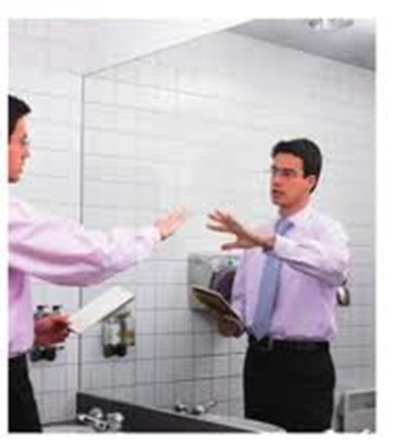
Příprava
Vyzkoušejte si prezentaci nanečisto
  Před někým x zrcadlem
Pozor na čas!
  stopky
Jazykolamy, vhodné termíny, navazování, dýchání, pauzy
  Nespěchat, intonovat, gesta (nepřehánět, ale nebýt mrtvola)
  Něco držet v ruce
  Oční kontakt

Slide 92
Praxe
Můžete si ze sebe dělat legraci
Ale nepřehánějte to
Pozor na vtipy (nečekejte na smích)
Zakoktání, zapomenutí, ztracení se – je normální☺
  Nelekněte se toho, v publiku jsou lidi, co se jim stává totéž – nadechnout, udělat si pauzu, pokračovat
Odkázat na předchozí prezentace (pokud je to vhodné)
  Můžete i přeskočit slide…

Slide 93
Any questions…?
Je dobré opakovat (ne doslova) otázky od publika
Respekt
Po odpovědi se ujistěte, že jste skutečně odpověděli
Pokud něco nevíte (nepřemýšleli jste), přiznejte to
  klidně se zeptejte publika na názor
  zkuste navrhnout, kde by byla odpověď
  řekněte, že potřebujete minutku na to se nad věcí zamyslet

Slide 94
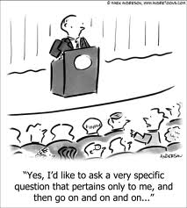
Any questions…?
Pokud se diskuse táhne
Je příliš úzce zaměřená
Navrhněte probrat to osobně
později (během coffee break)

Slide 95

Na konci poděkujte
A užívejte si zasloužený potlesk☺
Neutíkejte ihned po prvním potlesku pryč (teprve po něm obvykle následuje diskuze)

Slide 96
Poster prezentace

Slide 97
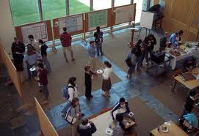
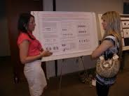
Postery na chodbě katedry a IVDMR
„Plakát o výzkumu“

Slide 98
Poster prezentace
Jiná situace
Lepší?
Horší?

Slide 99
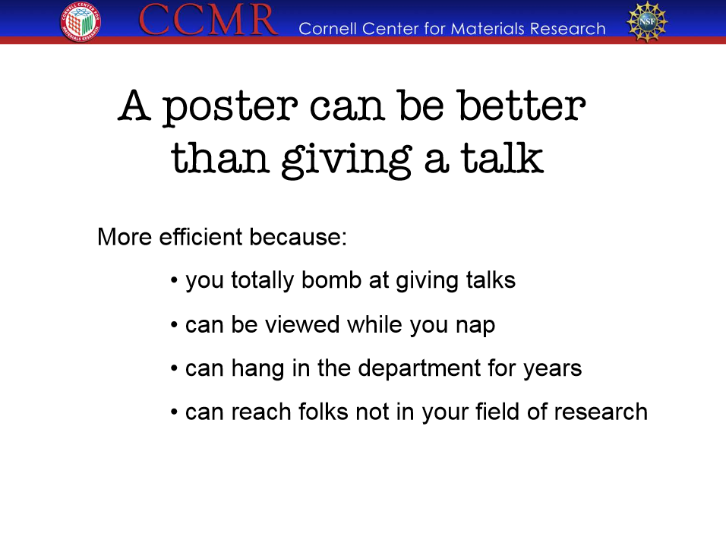
Poster

Slide 100
Nemusíte mluvit před mnoha lidmi
  Ale každému vše vysvětlujete zvlášť
Publikum může mít otázky, které Vás nenapadly
  Publikum může mít otázky, které Vás nenapadly
Vše je přehledně na jednom místě
  Ale něco důležitého může být opomenuto nebo přehlédnuto
Máte čas bavit se s ostatními prezentujícími
  Sami ale ne vždy najdete čas prohlédnout si postery ostatních
A šanci navázat více kontaktů
  Vašeho posteru si ale nikdo nemusí všimnout

Slide 101
Na poster se vejde ještě méně informací než do prezentace
nemůžete si dovolit zahltit jej textem
Zobrazte co nejvíce věcí graficky
  Tj. grafy, schémata, jednoduché tabulky (ale preferujte grafy)
  Dokreslující obrázky – ano, ale v menší míře
Vizuální informace jsou velmi komplexní, intuitivní
  a přitom zabírají méně místa!

Slide 102
Design je velmi důležitý
  Musí upoutat na dálku
  Nesmí odradit na první pohled
Přitom musí mít všechny informace, které chceme předat
Než začnete vytvářet, zjistěte si požadovanou velikost posteru

Slide 103
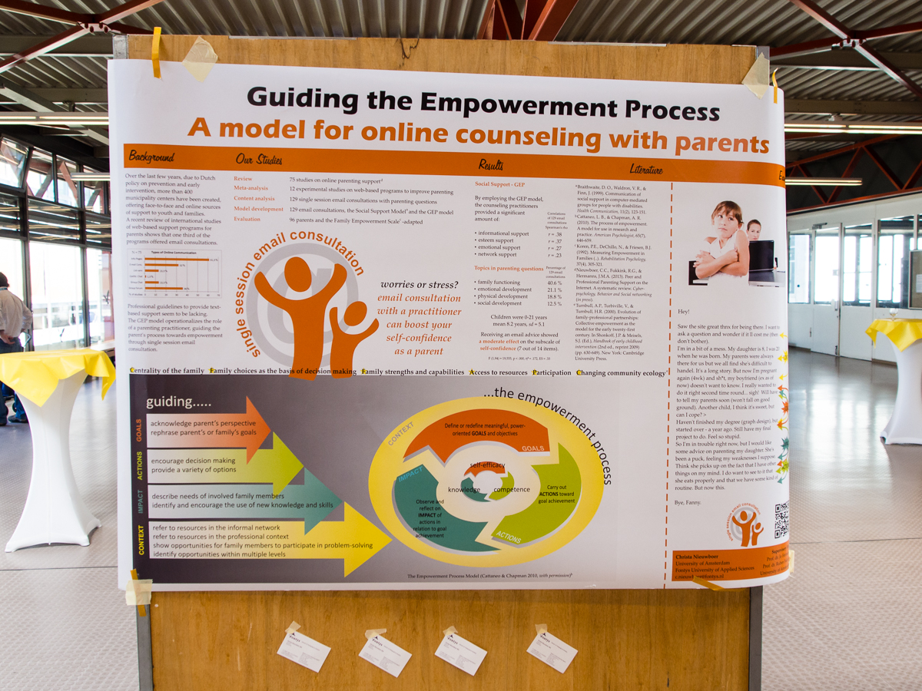

Slide 104
Jak má poster vypadat
Poster jasně strukturujte – nesmí z něj být bludiště
Na první pohled musí být jasné rozčlenění do sekcí a návaznost
Nechte i volné místo (okraje, i mezi sekcemi)

Slide 105
Jak má poster vypadat
Title
Authors, Institution
Introduction
Methods
Results
Discussion

Slide 106
Obsah
Musí stát sám o sobě
  Nemělo by být potřeba dovysvětlovat
Proto nutně jednodušší
Jen málo teorie
  Soustřeďte se na především na zdůraznění otázky
Velmi krátký popis metod
Hlavní část: výsledky
  Především ty zajímavé
  A nejlépe co nejvíce graficky
Závěry a trocha diskuse
  Dvě až tři myšlenky
Title
Authors, Institution
Introduction
Methods
Results
Discussion

Slide 107
Méně velkých obrázků lepší než více malých
Měl by být čitelný cca ze 2-3 metrů
Opatrně na kvalitu obrázků
  Na obrazovce vs. po tisku
  Čím levnější tisk, tím víc zkreslení (i v barvách pozadí)

Slide 108
Název: 100
Podnázvy: 36
Text: 24

Slide 109
Text
Zarovnat doleva
Zvýrazňovat podtržením nebo ztučněním, ne VELKÝMI PÍSMENY
Neexperimentovat s fontem písma
  Může způsobit problémy i při tisku
  Klasika: Times New Roman, Verdana, Tahoma, Arial...

Slide 110
Pozadí
Používejte světlé pozadí a tmavý text
Barvy by k sobě měly ladit
  Využijte max. 2-3 odstíny, naprosto stačí
  Zvýraznění barvami konzistentní
Pozor na příliš jasné barvy, ze kterých bolí oči, raději tlumené
Title
Authors, Institution
Introduction
Methods
Results
Discussion

Slide 111
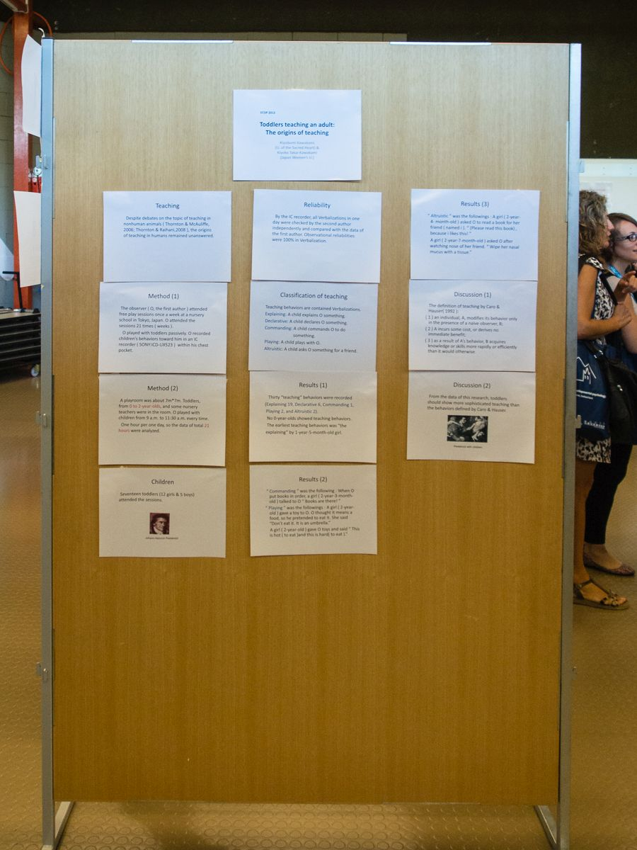

Slide 112
Při prezentaci
Tubus a lepítka
Buďte jako „dobrý prodavač“
  Dejte lidem čas a prostor
  Ale ve vhodné chvíli nabídněte pomoc
Nezapomeňte na hand-outy
A také elektronickou verzi

